Slide 1
Классный час «Мы низко кланяемся тебе, мамочка».
Подготовила:
учитель начальных классов
МБОУ «Корочанская СОШ им.Д.К. Кромского»
Потеряхина Лидия Фёдоровна

Slide 2
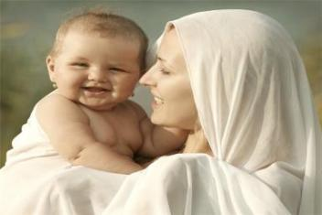
ПРИТЧА «МАМА»
За день до своего рождения ребенок спросил у бога: «Я не знаю, зачем я иду в этот мир? Что я должен делать?»
Бог ответил: «Я подарю тебе ангела, который всегда будет с тобой. Он все тебе объяснит!
- Но как я пойму его? Ведь я не знаю его языка?
- Ангел будет учить тебя своему языку. Он будет охранять тебя от всех бед.
- Как и когда я должен вернуться к тебе?
- Твой ангел скажет тебе всё.
- А как зовут моего ангела?
- Ты будешь его называть – МАМА.

Slide 3
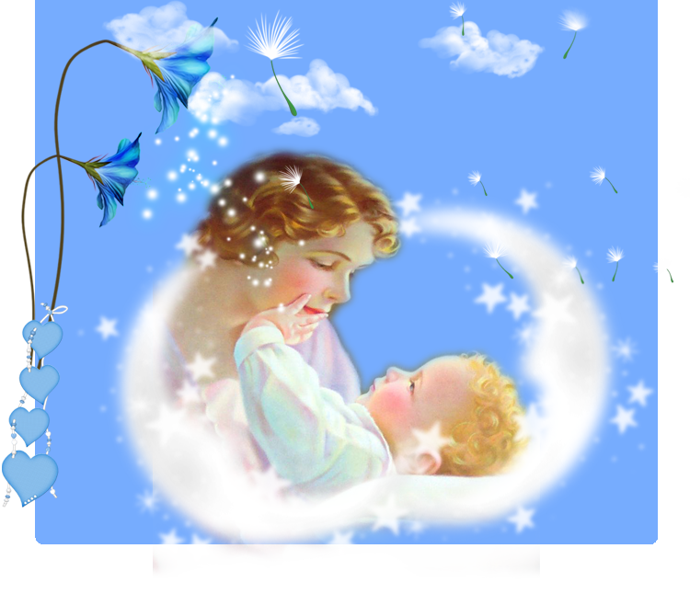
«Спи, моя радость, усни».

Slide 4
Моя мама – лучшая в мире

Slide 5
24 ноября- День матери.
Нынче праздник!
Нынче праздник!
Праздник бабушек и мам,
Это самый добрый праздник,
Осенью приходит к нам.

Slide 6
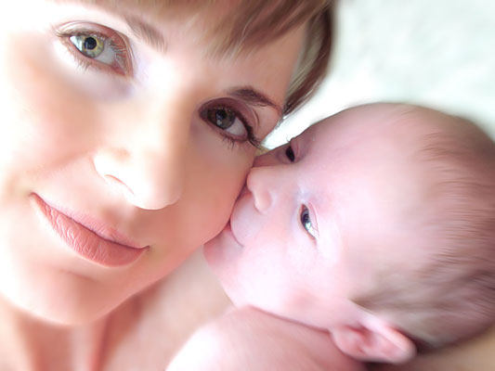
Моя мама – лучше всех!

Slide 7
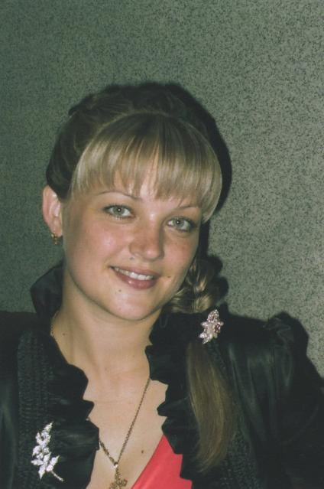

Slide 9
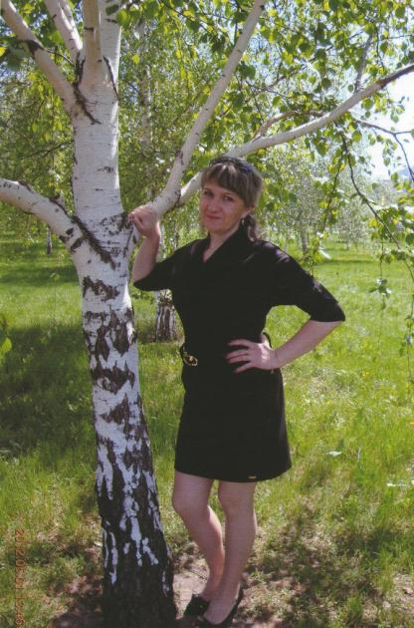

Slide 10
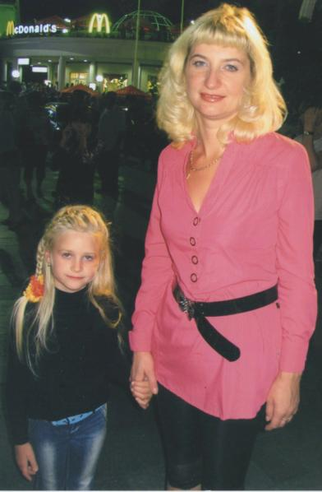

Slide 15
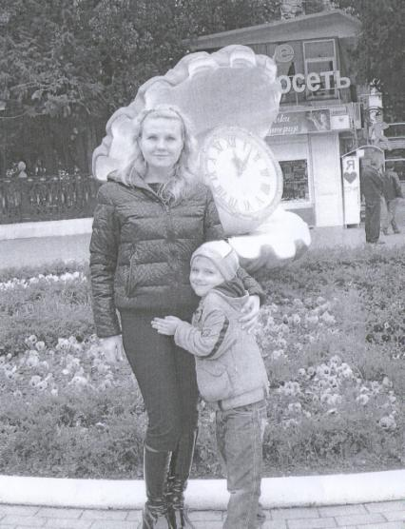

Slide 16
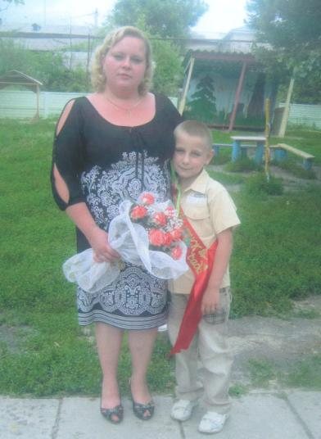

Slide 17
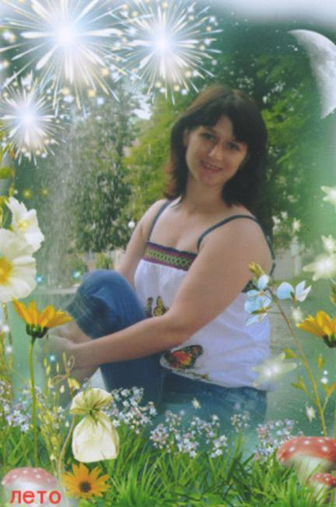

Slide 18
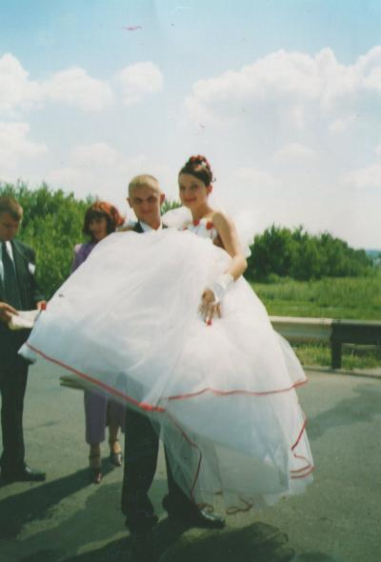

Slide 19
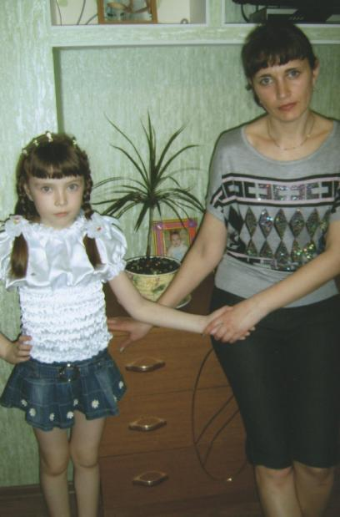

Slide 20
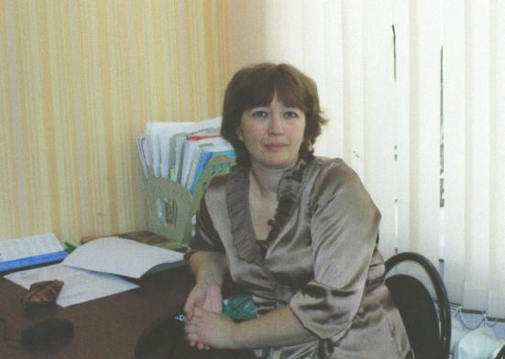

Slide 21
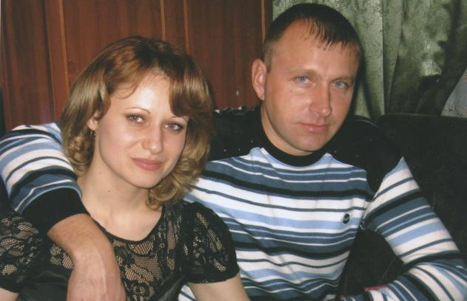

Slide 22
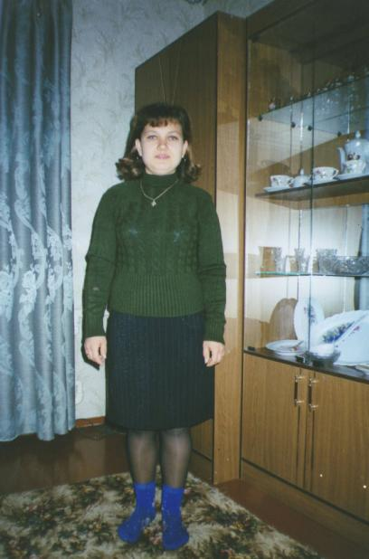

Slide 23
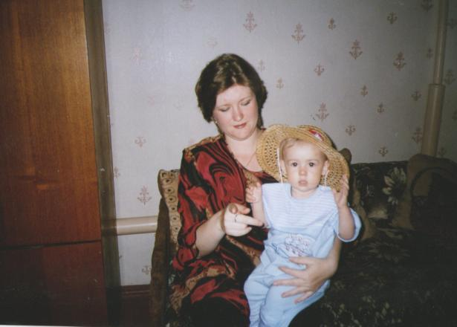

Slide 24
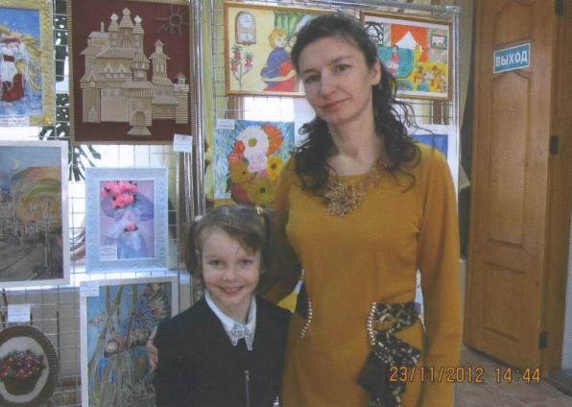

Slide 25
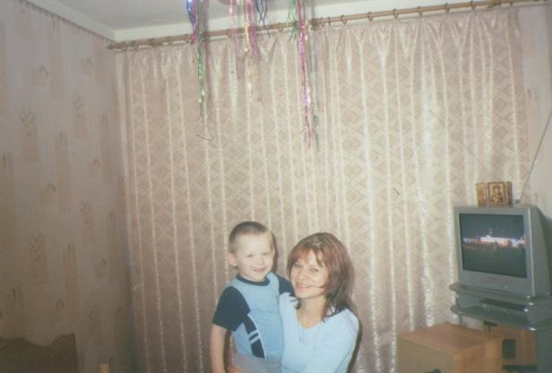

Slide 26
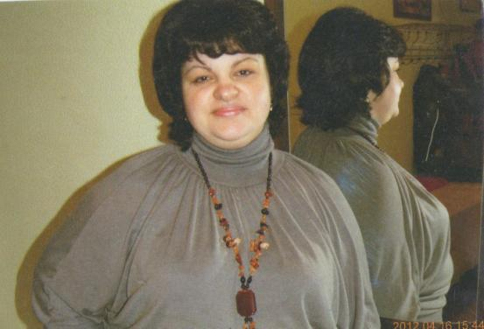

Slide 27
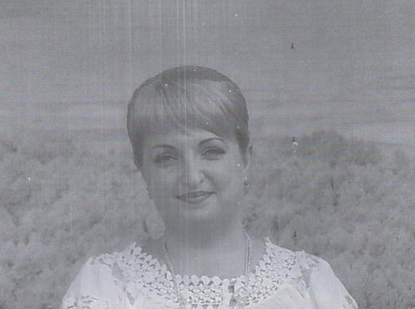

Slide 28
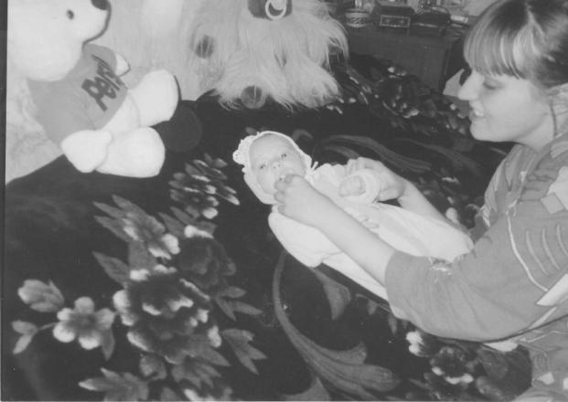

Slide 29
Частушки
4-б класс

Slide 30
Памятка с заповедями
Преподнеси маме цветы.
Если ты далеко от дома, отправь ей поздравительную открытку. Пусть знает, что ты думаешь о ней.
Оглянись, нет ли неподалёку чьей-то матери в беде и нищете, и помоги ей.
Подскажи своим друзьям, как им лучше порадовать свою мать.
Относись к каждой матери так, как будто она твоя мать.
Постарайся всегда, и особенно в День Матери, помнить эти заповеди и следовать им.
Почитай свою мать и других матерей так, будто каждый день – День Матери, позаботься о том, чтобы и другие поступали также.
Берегите маму так, как она бережёт нас.

Slide 31
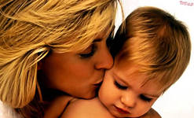
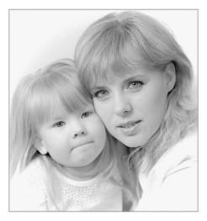
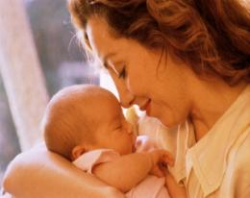
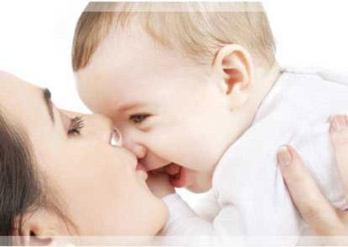
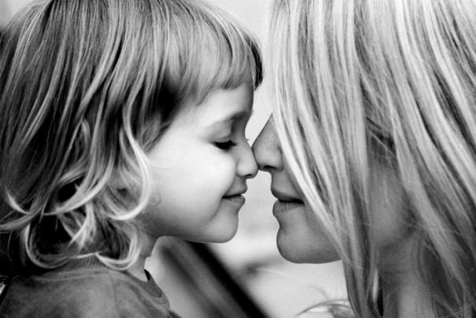
Счастье матери - это счастье ее детей

Slide 32
Целую, мамочка, за все!

